Slide 1
Геометрические построения.
Сопряжения.
Способы построения сопряжения

Slide 2
Сопряжением называют плавный переход одной линии в другую.
Что нужно для построения сопряжения?
Знать радиус сопряжения (Rc)
Найти центр сопряжения (Ос)
Найти точки сопряжения

Slide 3
Виды сопряжения:
Сопряжение двух пересекающихся прямых дугой заданного радиуса.
Сопряжение дуги и прямой линии дугой заданного радиуса.
Сопряжение двух дуг окружности дугой заданного радиуса.

Slide 4
Сопряжение двух пересекающихся прямых дугой заданного радиуса
Даны пересекающиеся под прямым, острым и тупым углами прямые линии.
Нужно построить сопряжения этих прямых дугой заданного радиуса R.

Slide 5
Сопряжение двух пересекающихся прямых дугой заданного радиуса
Проводим вспомогательные прямые параллельно заданным на расстоянии R от заданных.
Точка пересечения этих прямых будет центром О дуги сопряжения.
Перпендикуляры, опущенные из центра О на заданные прямые, определят точки касания A и B.

Slide 6
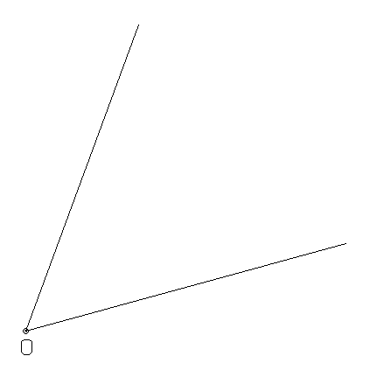
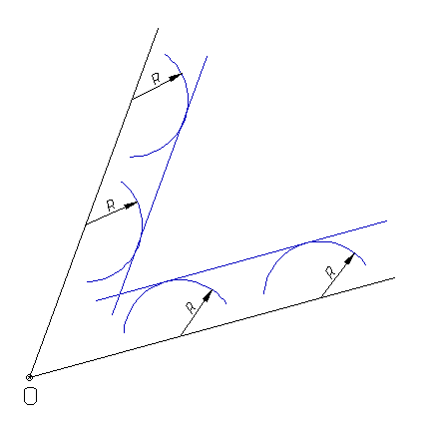
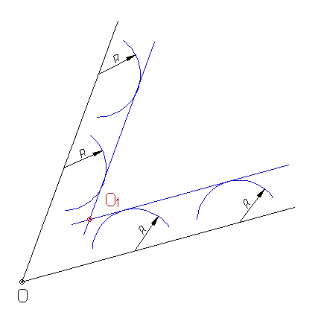
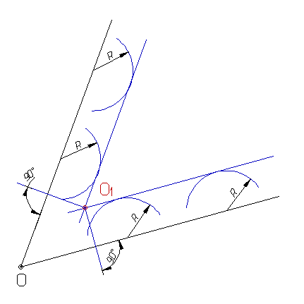
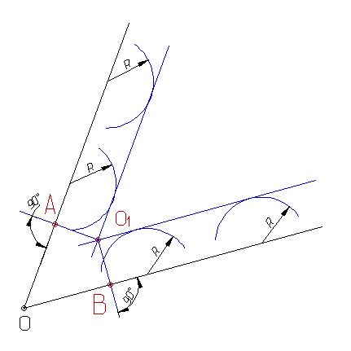
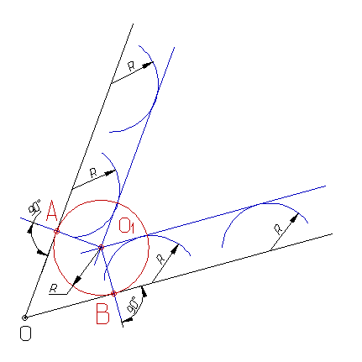
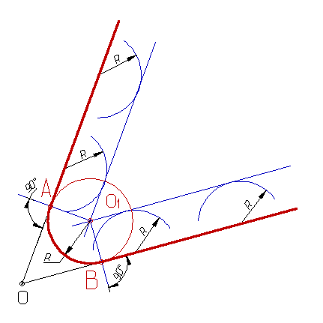
Сопряжения острого угла.

Slide 7
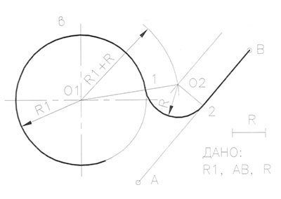
Сопряжение окружности и прямой линии дугой заданного радиуса.
Заданы дуга окружности радиусом R и прямая. Требуется соединить их дугой радиусом r.

Slide 8
Сопряжение дуги и прямой линии дугой заданного радиуса.
Проводим прямую параллельно заданной на расстоянии r.
Из центра О данной окружности проводим дугу вспомогательной окружности радиусом R+r.
Пересечение прямой и вспомогательной дуги даст точку центра дуги сопряжения О₁.
Точка касания дуги и линии D лежит на пересечении перпендикуляра из точки О₁ на прямую.
Точка касания дуг E лежит на линии ОО₁.

Slide 9
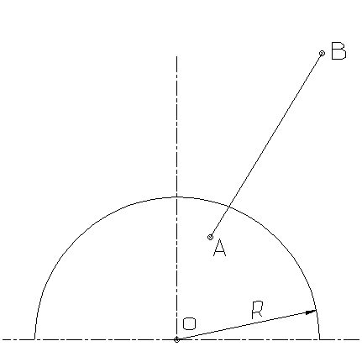
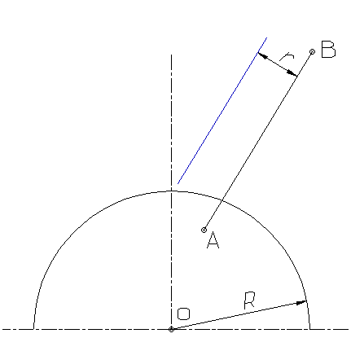
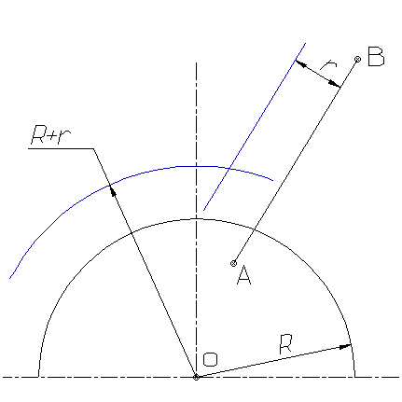
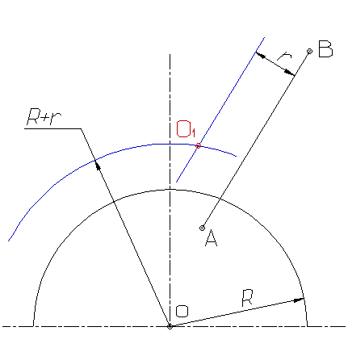
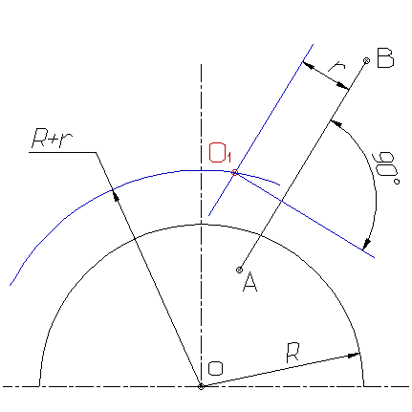
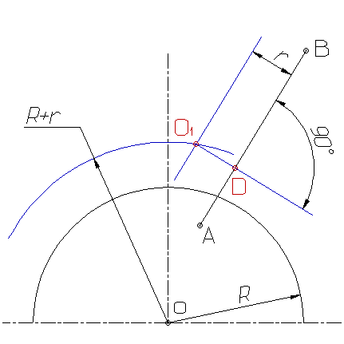
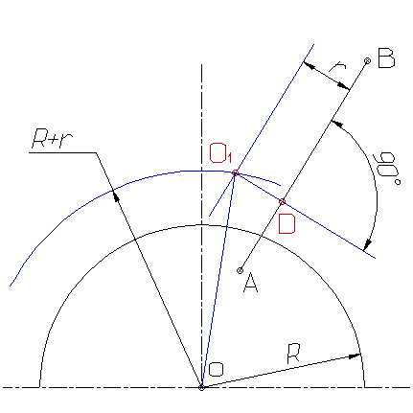
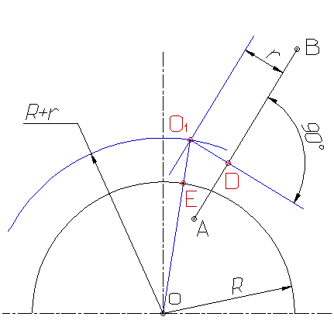
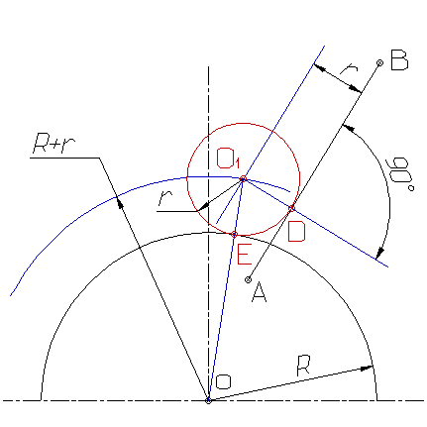
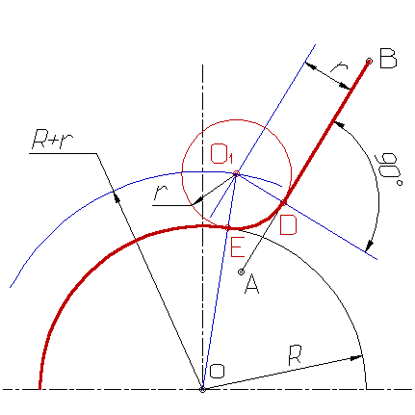
Сопряжения прямой и окружности.

Slide 10
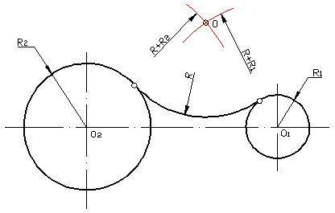
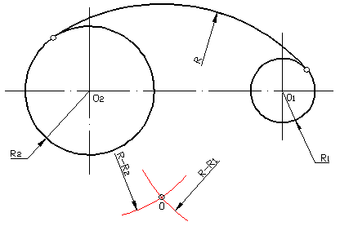
Сопряжение двух окружностей дугой заданного радиуса.
Заданы две дуги радиусами R₁ и R₂. Требуется построить сопряжение дугой, радиус которой задан R.
Различают два случая касания: внешнее и внутреннее .

Slide 11
Сопряжение двух окружностей дугой заданного радиуса Внешнее касание.
Из центра окружности О₁ описываем дугу вспомогательной окружности радиусом R₁+R.
Из центра окружности О₂ описываем дугу вспомогательной окружности радиусом R₂+R.
Пересечение дуг вспомогательных окружностей даст точку О, которая является центром дуги сопряжения (окружности с радиусом R).
Точки касания A и B находятся на линиях ОO₁ и ОO₂.

Slide 12
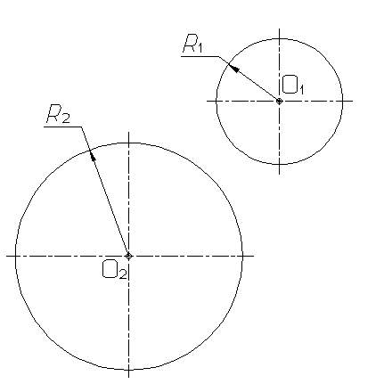
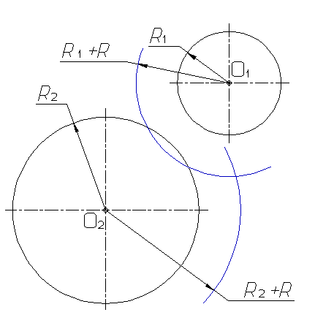
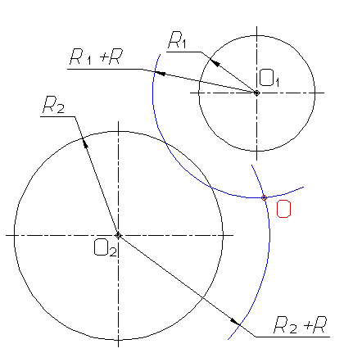
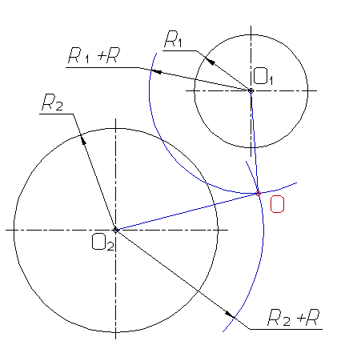
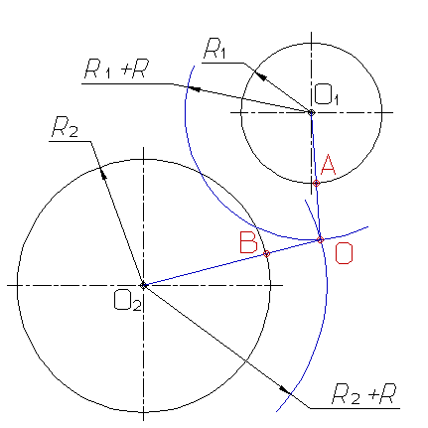
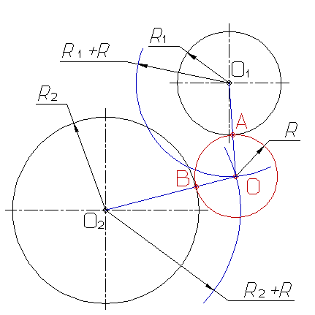
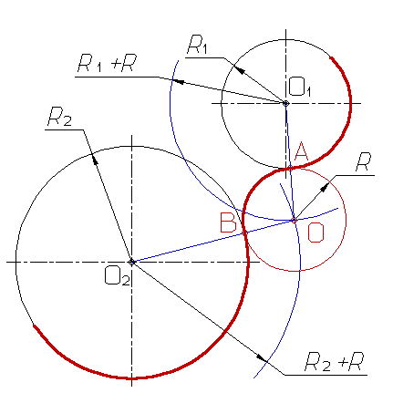
Внешнее сопряжение

Slide 13
Сопряжение двух окружностей дугой заданного радиуса Внутреннее касание.
Из центра окружности О₁ описываем дугу вспомогательной окружности радиусом R-R₁.
Из центра окружности О₂ описываем дугу вспомогательной окружности радиусом R-R₂.
Пересечение дуг вспомогательных окружностей даст точку О, которая является центром дуги сопряжения (окружности с радиусом R).
Точки сопряжения A и B лежат на продолжении линий ОO₁ и ОO₂.

Slide 14
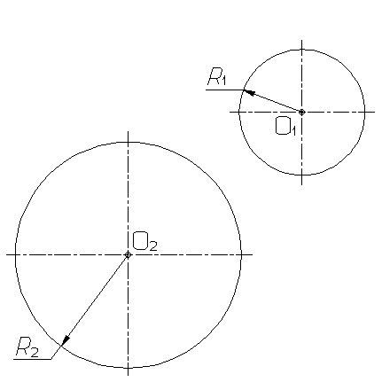
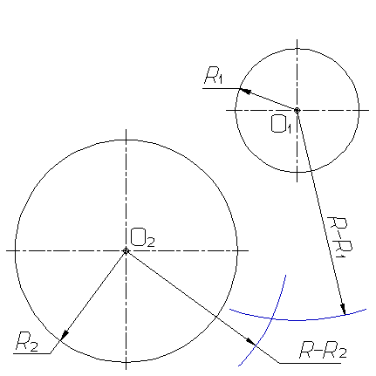
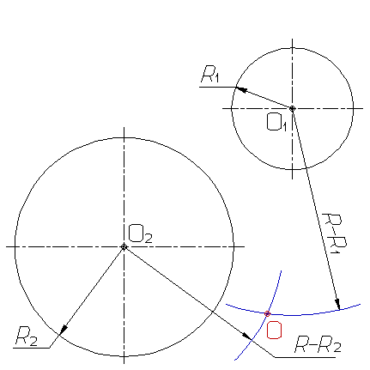
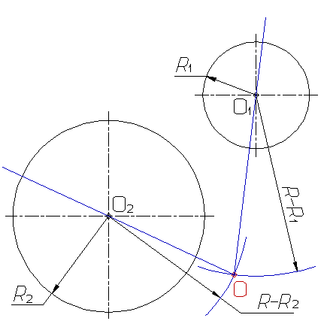
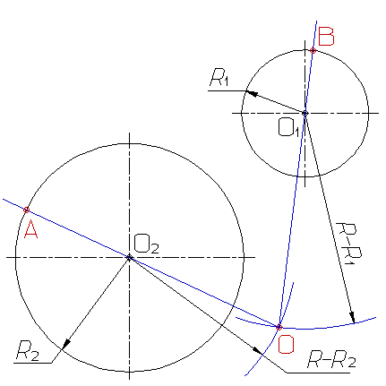
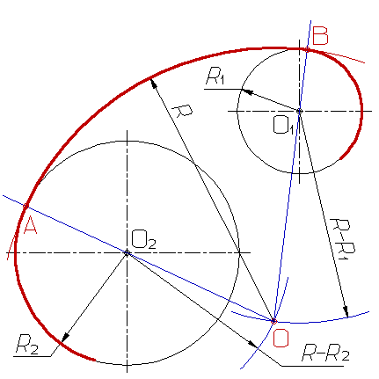
Внутренне сопряжения

Slide 15
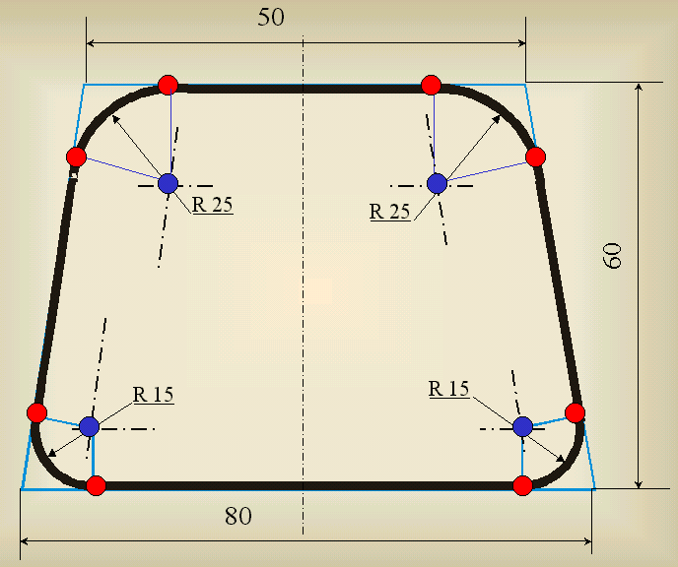
50
А теперь для закрепления материала выполним практическое задание:
«Построить сопряжения в заданной фигуре».
Выполняется в тетради с предварительным разбором и демонстрацией.
R 25
R 25
60
R 15
R 15
80

